Slide 1
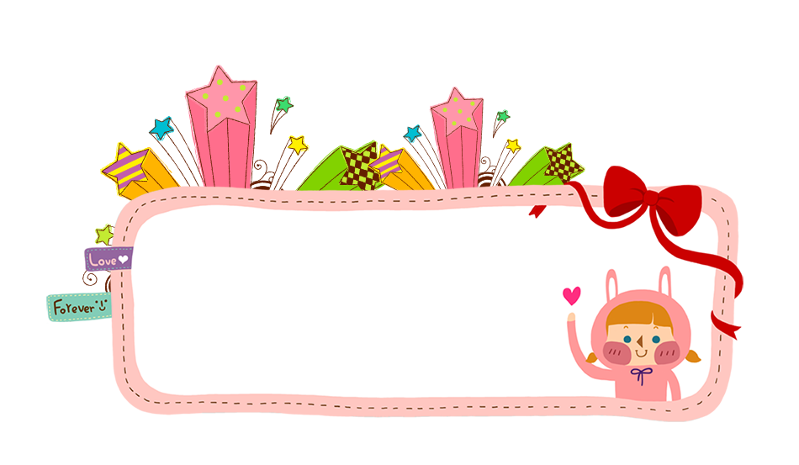
CHÀO MỪNG CÁC CON ĐẾN VỚI TIẾT TIẾNG VIỆT

Slide 2

KHỞI ĐỘNG

Slide 3


MÙA VÀNG
BÀI 6
BÀI 6
Từ ngữ về cây cối

Slide 4




Sách giáo khoa trang 28, 29
Ghi vở TIẾNG VIỆT
Thứ năm ngày10 tháng 2 năm 2022
Tiếng Việt
Luyện tập: Từ ngữ về cây cĒ

Slide 5

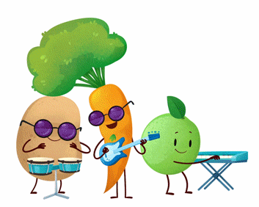
YÊU CẦU CẦN ĐẠT
Phát triển vốn từ về cây cối.

Slide 6
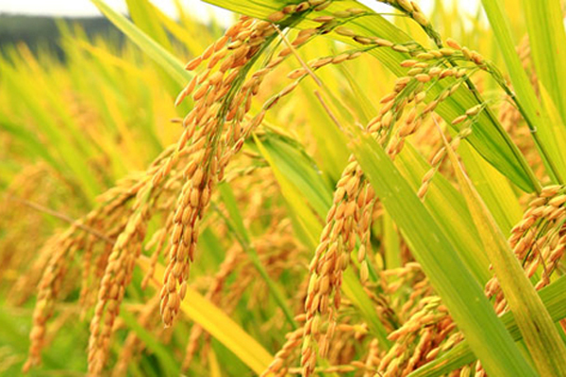
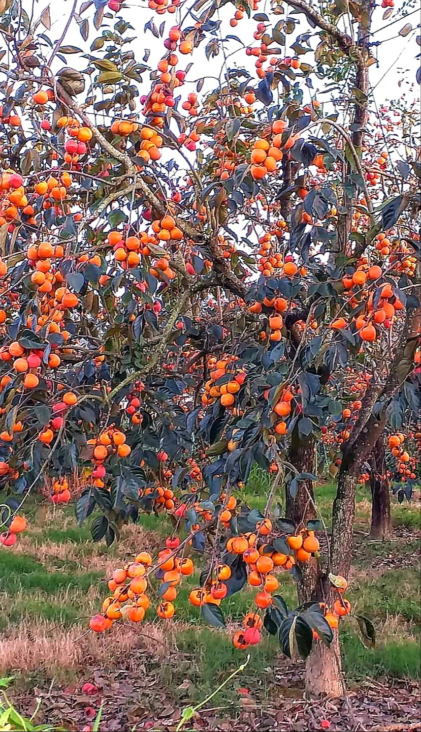
1. Kể tên các loại cây lương thực, cây ăn quả mà em biết:
cây lương thực
cây ăn quả
Cây lương thực là cây cung cấp thức ăn tinh bột hàng ngày cho con người.
Cây ăn quả là cây cung cấp quả (trái cây) cho con người. Trong quả có rất nhiều vitamin cần thiết cho cơ thể.
M: cây lúa
M: cây hồng

Slide 7
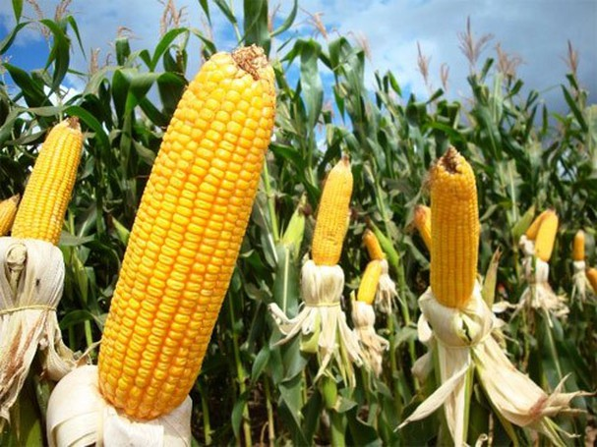
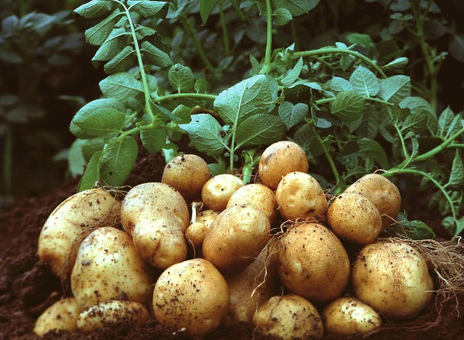
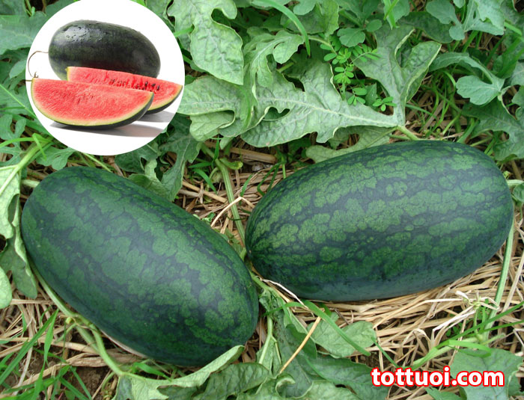
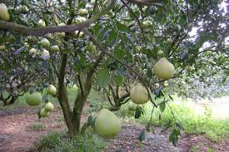
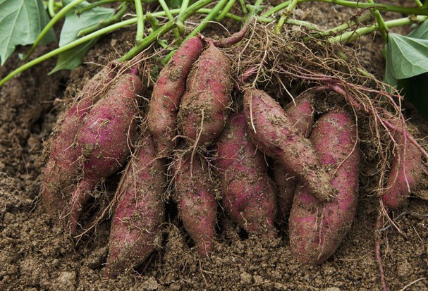
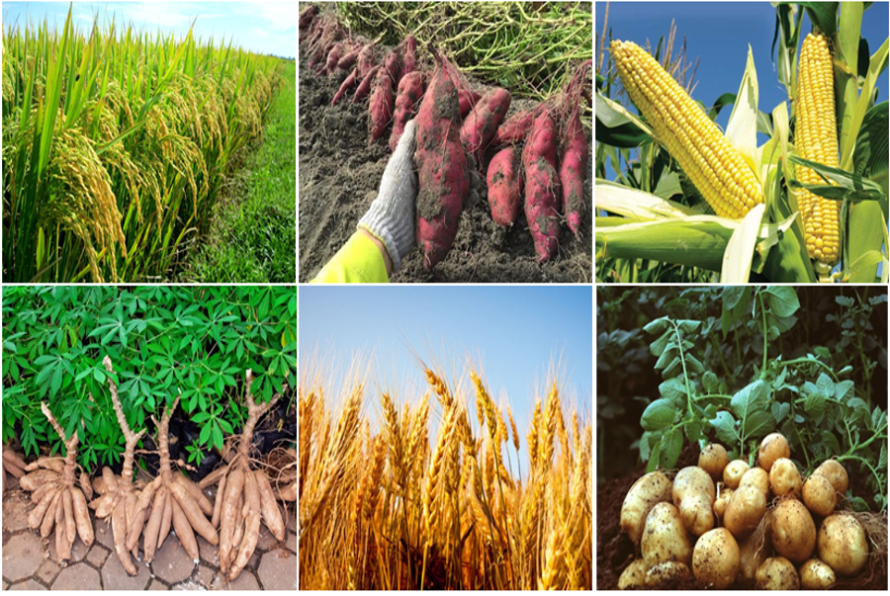
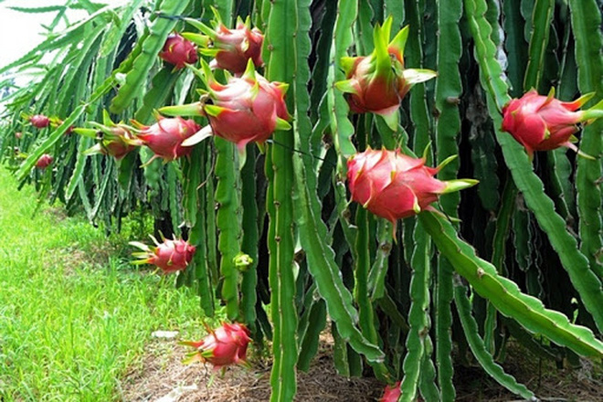
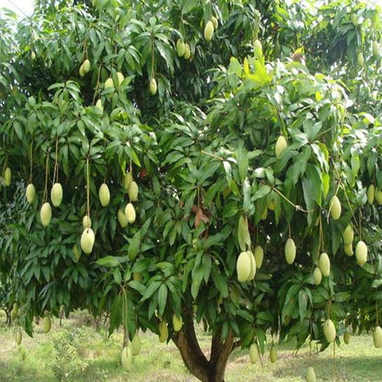
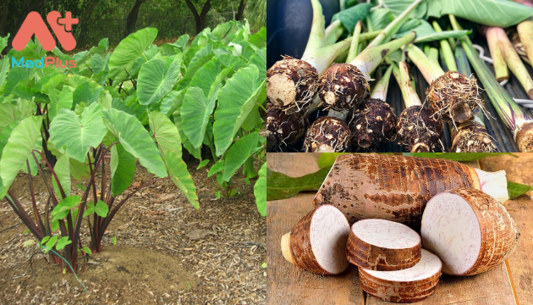
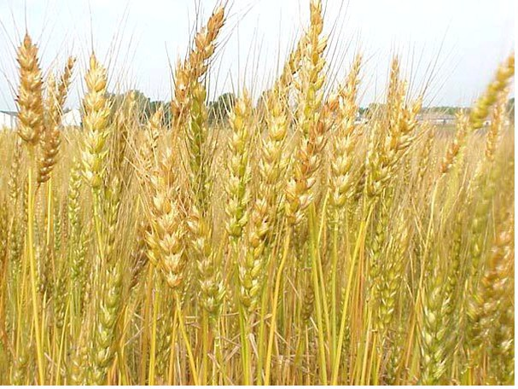
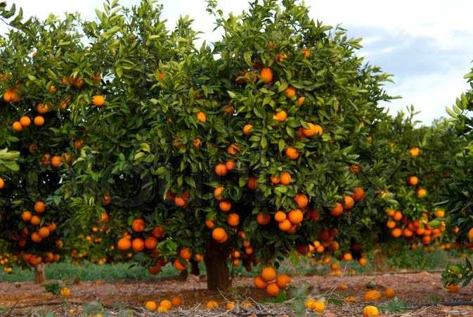
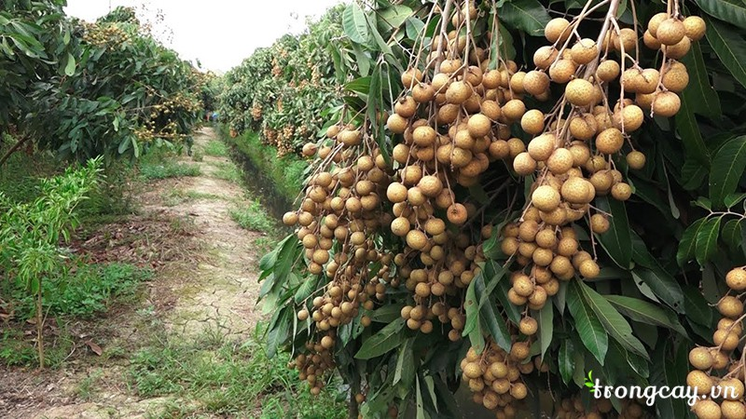
1. Kể tên các loại cây lương thực, cây ăn quả mà em biết:
cây lương thực
cây ăn quả
cây khoai tây
cây ngô
cây dưa hấu
cây bưởi
cây sắn
cây khoai lang
cây thanh long
cây xoài
cây khoai sọ
cây lúa mì
cây cam
cây nhãn

Slide 8
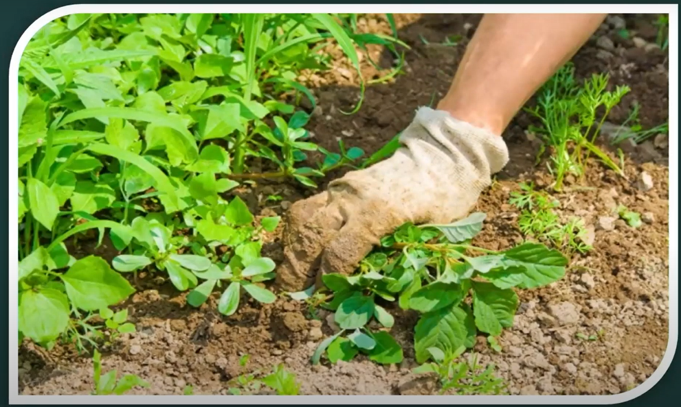
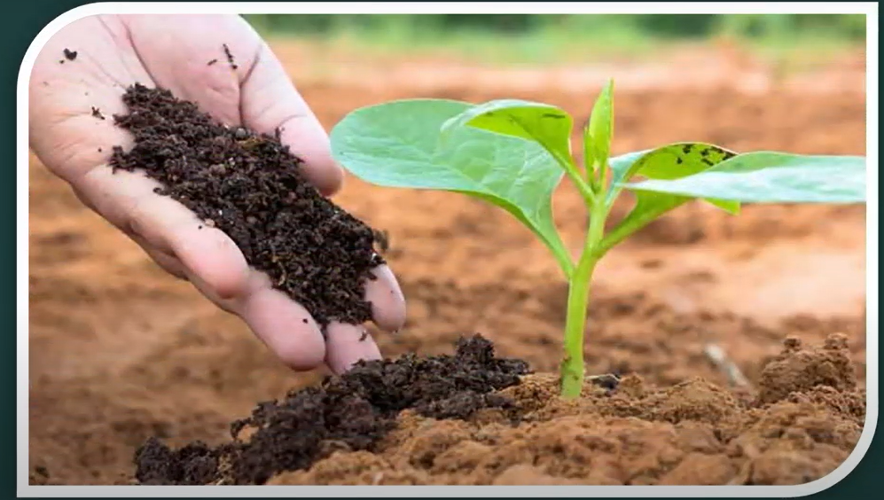
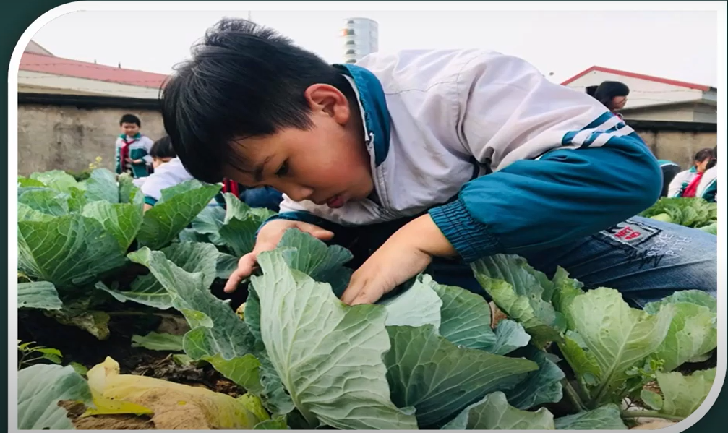
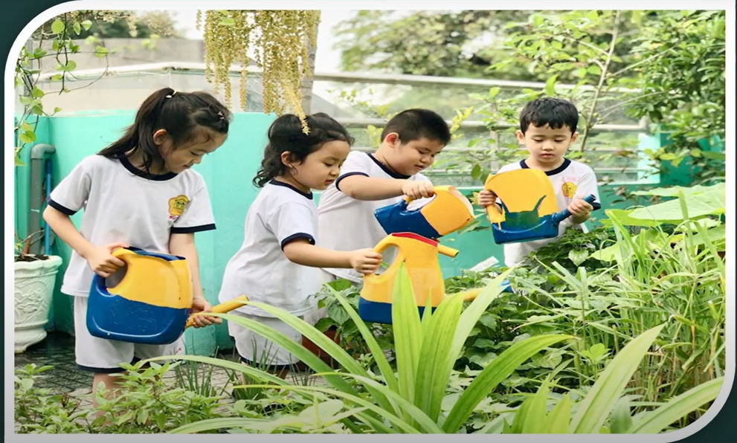
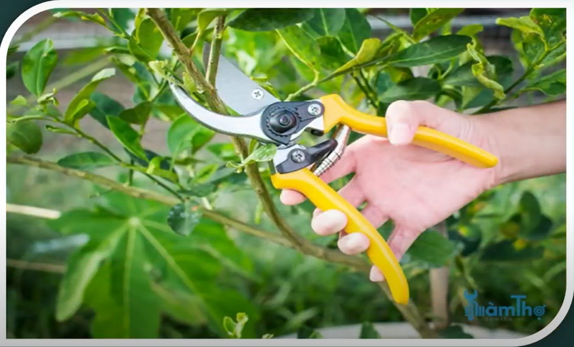
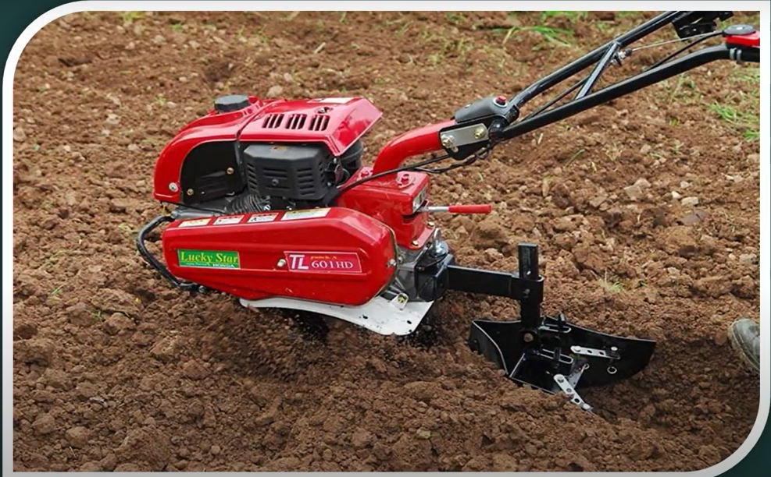
2. Tìm từ ngữ chỉ hoạt động chăm sóc cây.
nhổ cỏ
bón phân
bắt sâu
tưới nước
tỉa cành
xới dất

Slide 9
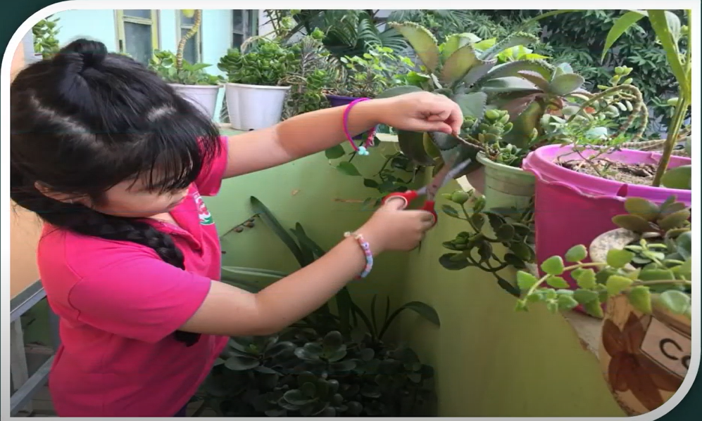
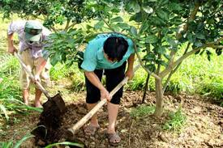
2. Tìm từ ngữ chỉ hoạt động chăm sóc cây.
tỉa lá
vun gốc

Slide 10
nhổ cỏ
bón phân
vun gốc
bắt sâu
Chăm sóc cây
xới đất
tưới nước
tỉa cành, lá

Slide 11
Ghi vở TIẾNG VIỆT
Thứ năm ngày 9 tháng 2 năm 2023
Tiếng Việt
Luyện tập: Từ ngữ về cây cĒ
Viết 3 từ ngữ chỉ hoạt động chăm sóc cây vào vở.
Bài 2:

Slide 12
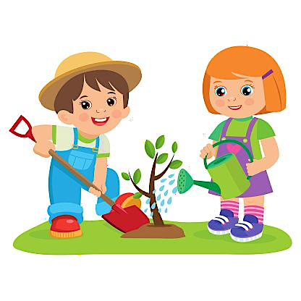
3. Kết hợp từ ngữ ở cột A với từ ngữ ở cột B để tạo câu:
Chúng em trồng cây để giúp thành phố thêm xanh.
A B
Ông cuốc đất để trồng rau.
Chúng em trồng cây
để giúp thành phố thêm xanh.
Công nhân đô thị làm rào chắn để bảo vệ cây.
Ông cuốc đất
để bảo vệ cây.
Các câu vừa ghép được thuộc kiểu câu nào?
Công nhân đô thị làm rào chắn
để trồng rau.

Slide 13












Tạm biệt và hẹn gặp lại
các con vào những tiết học sau!

